Slide 1
공부의 미래
발제
오석희

Slide 2
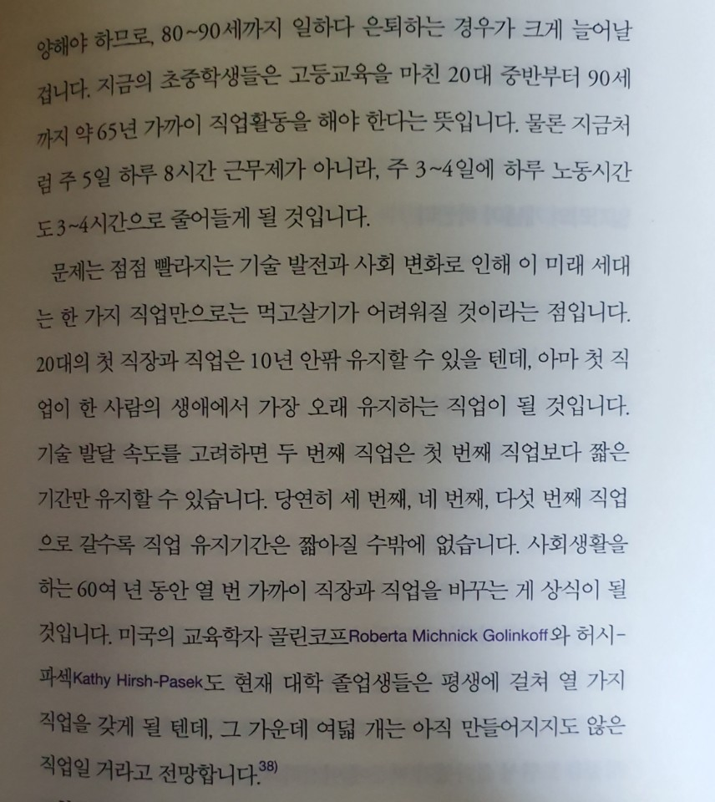
77쪽
점차 빨라지는 기술의 발전과 사회 변화
미래에는 한 직업만으로 살 수 없을 것

Slide 3
77쪽
우리는 평생직업을 가질 수 있을까요?

Slide 4
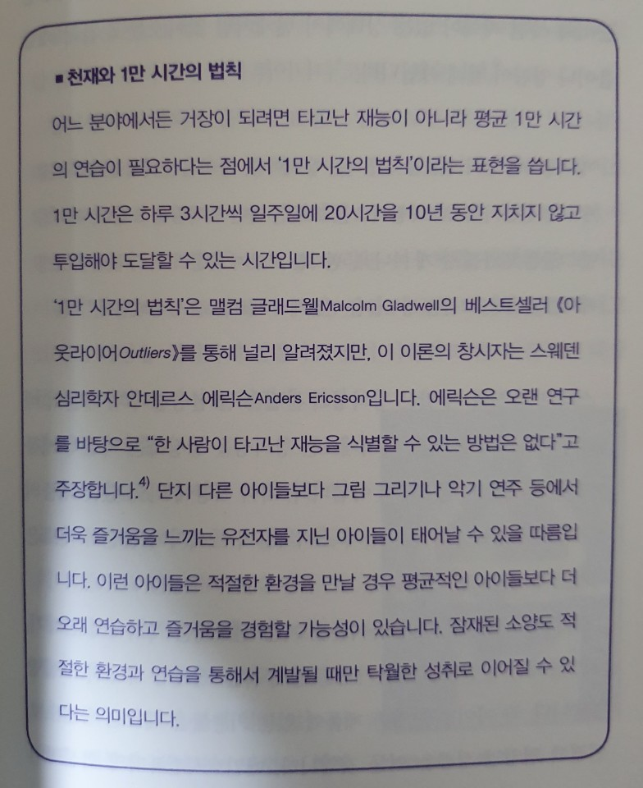
101쪽
타고난 재능이 아닌 1만 시간의 연습이 한 분야의 거장을 만든다.
다른 사람보다 특정 분야에서
더욱 즐거움을 느끼는 아이들이
더 오래 연습할 가능성이 높아짐.

Slide 5
101쪽
그럼 1만 시간을 연습하면
누구나 원하는 분야에서 최고가 될 수 있을까?

Slide 6
101쪽
즐거움을 느끼는, 즉 흥미가 곧 재능일까?

Slide 7
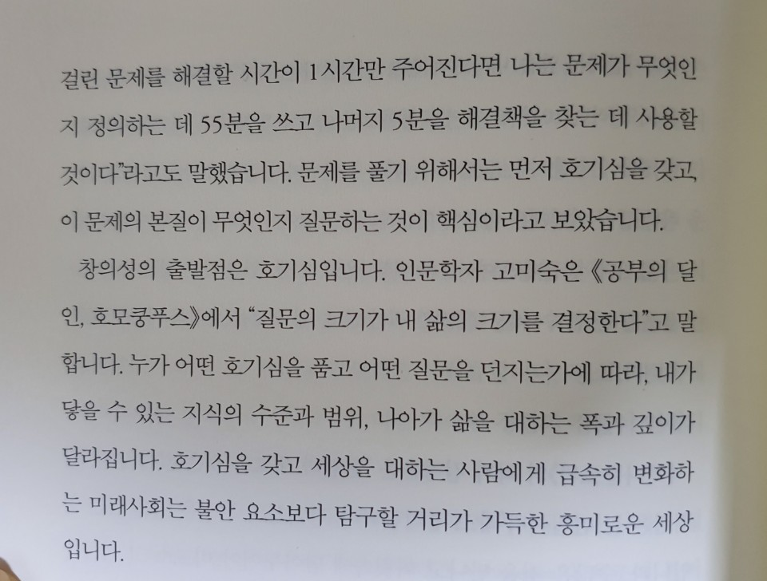
106쪽
아인슈타인
“ 생명이 걸린 문제를 해결할 시간이
1시간만 주어진다면
나는 문제가 무엇인지 정의하는데 55분을 쓰고
나머지 5분을 해결책을 찾는 데 사용할 것이다.

Slide 8
106쪽
당신은 생명이 달린 문제를 해결할 1시간을 어떻게 분배할 건가요?

Slide 9
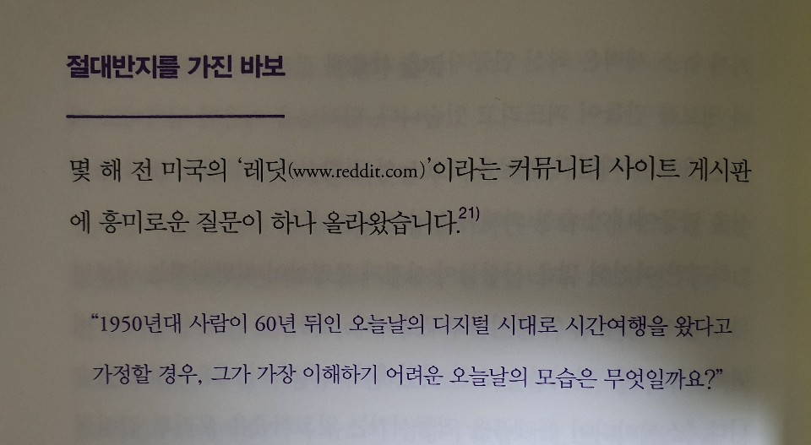
134쪽
미국 커뮤니티 ‘레딧’에 올라온 질문
“1950년대 사람이 60년 뒤인 오늘날의 디지털 시대로 시간여행을 왔다고 가정할 경우,
그가 가장 이해하기 어려운 오늘날의 모습은 무엇일까요?

